Slide 1
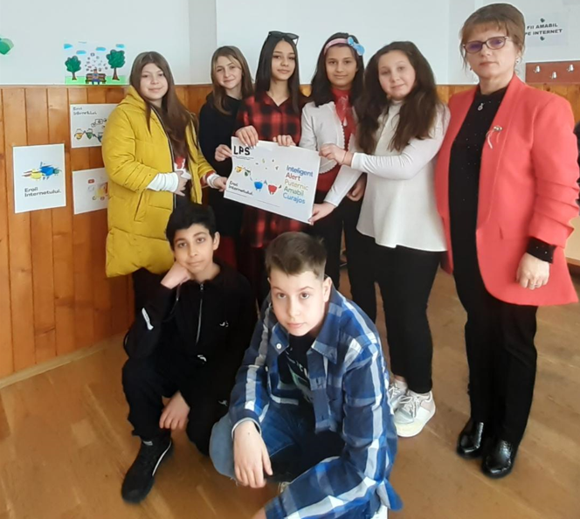
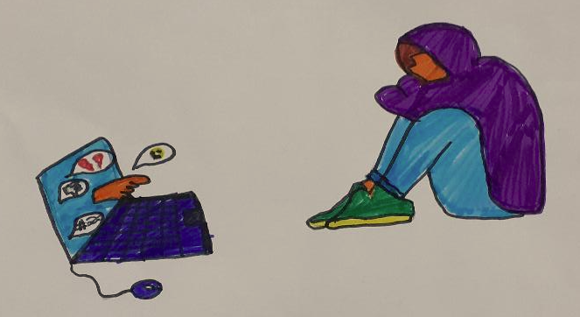
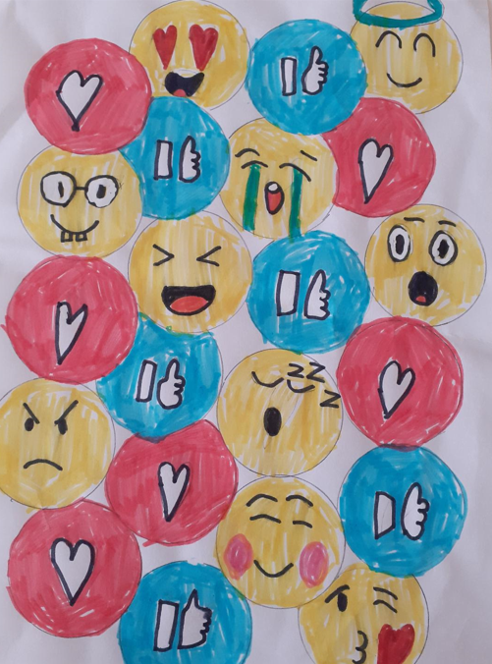
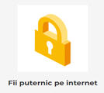
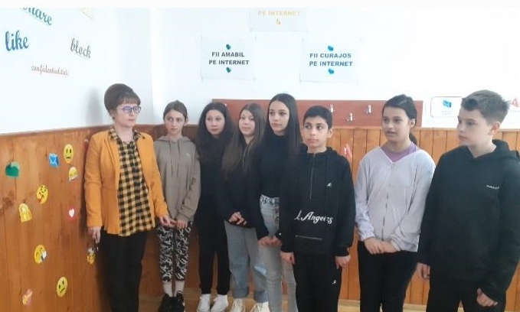
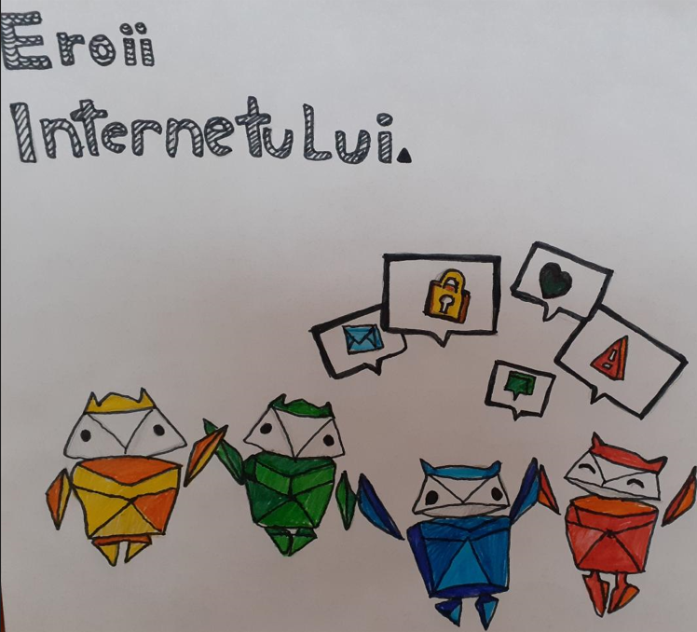
Programul
Național
Campania
L.P.S. Câmpulung
Echipa
L.P.S. Câmpulung
Click pe siguranță!
STEP BY STEP
PE INTERNET
Într-o lume din ce în ce mai conectată, în care mare parte din viață se desfășoară online, este important să fim mereu la curent cu potențialele pericole care există în acest spațiu virtual.
Când este folosit în mod corect, internetul are un potențial uriaș de a lărgi orizonturile și de a stimula creativitatea oricui.
Un click greșit însă, ne poate pune în mare pericol, atunci când nu conștientizăm riscurile. Internetul poate fi un loc crud și neiertător când intră în peisaj personajele rău intenționate, iar copiii sunt mai vulnerabili în fața pericolelor din mediul online.
Siguranța începe
cu o parolă!
O parolă puternică:
este formată din cel puțin 8 caractere
reprezintă combinații între litere (majuscule și litere mici) și simboluri
nu conține informații personale (nume, adresă, număr de telefon, CNP, data nașterii)
nu trebuie comunicată nimănui
ȘULCĂ (SÎRBU) Roberto
PANĂ Delia Maria
ȘERBAN Alexia Maria
PĂUNA Beatrice
ENACHE Elisa Rebeca
LĂZĂROIU Ayan Nicolas
COMAN Anastasia
Coordonator,
prof. JANȚĂ Florentina
Copiii învață:
să distribuie prudent informații
ce au voie să distribuie și cu cine
să nu se lase păcăliți online
să deosebească realul de fals
cum să-și securizeze secretele
cum să fie amabili pentru a descuraja bullying-ul
să fie curajoși și deschiși
să întrebe un adult când întâlnesc ceva suspect pe internet
Amprenta digitală
like-uri, comentarii, fotografii, înregistrări
ne reprezintă online
ne afectează reputația (ceea ce cred oamenii despre noi)
o putem oferi cuiva atunci când îi împărtășim parola
IMPORTANT!!!
Nu împărtășiți parolele!!!!
Copiii fericiți sunt copiii care se simt în siguranță.
Dorim să facem o lume mai bună în mediul online.
Accesați
https://adfaber.org/eroii-internetului/
Mesaj pentru elevi, cadre didactice, părinți

